Slide 1
第七章 查找

Slide 2
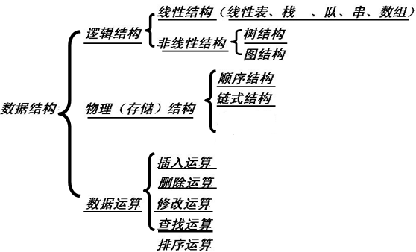

Slide 3
教学内容
7.1 查找的基本概念
7.2 线性表的查找
7.3 树表的查找
7.4 哈希表的查找

Slide 4
教学目标
1.熟练掌握顺序表和有序表（折半查找）的查找算法及其性能分析方法；
2.熟练掌握二叉排序树的构造和查找算法及其性能分析方法；
3.掌握二叉排序树的插入算法，掌握二叉排序树的删除方法；
4.熟练掌握哈希函数（除留余数法）的构造
5.熟练掌握哈希函数解决冲突的方法及其特点

Slide 5

7.1 查找的基本概念
是一种数据结构
查找表:
由同一类型的数据元素（或记录）构成的集合
静态查找表：
查找的同时对查找表不做修改操作（如插入和删除）
动态查找表：
查找的同时对查找表具有修改操作
关键字
记录中某个数据项的值，可用来识别一个记录
主关键字：
唯一标识数据元素
次关键字：
可以标识若干个数据元素

Slide 6
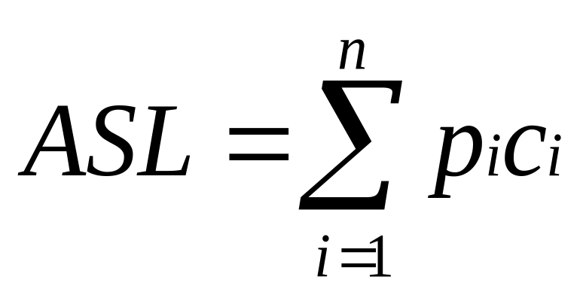
查找算法的评价指标
关键字的平均比较次数，也称平均搜索长度ASL(Average Search Length)
n：记录的个数
pi：查找第i个记录的概率 ( 通常认为pi =1/n )
ci：找到第i个记录所需的比较次数

Slide 7
7.2 线性表的查找
1.顺序表的查找（线性查找）
2.有序表的查找（折半查找）
3.索引顺序表的查找（分块查找）

Slide 8
1.顺序查找
      应用范围：
      顺序表或线性链表表示的静态查找表
      表内元素之间无序
顺序表的表示
typedef struct {
ElemType *R; //表基址
int length; //表长
}SSTable;

Slide 9
第2章在顺序表L中查找值为e的数据元素
int LocateELem(SqList L,ElemType e)
{ for (i=0;i< L.length;i++)
if (L.elem[i]==e) return i+1;
return 0;}
改进：把待查关键字key存入表头（“哨兵”），从后向前逐个比较，可免去查找过程中每一步都要检测是否查找完毕，加快速度。

Slide 10
int Search_Seq( SSTable ST , KeyType key ){
//若成功返回其位置信息，否则返回0
ST.R[0].key =key;
for( i=ST.length; ST.R[ i ].key!=key; - - i );
//不用for(i=n; i>0; - -i) 或 for(i=1; i<=n; i++)
return i;
}

Slide 11
顺序查找的性能分析
空间复杂度：一个辅助空间。
时间复杂度：
1) 查找成功时的平均查找长度
设表中各记录查找概率相等
ASL_{s}(n)=(1+2+ ... +n)/n =(n+1)/2
2)查找不成功时的平均查找长度 ASL_{f} =n+1

Slide 12
顺序查找算法有特点
算法简单，对表结构无任何要求（顺序和链式）
n很大时查找效率较低
改进措施：非等概率查找时，可按照查找概率进行排序。

Slide 13
练习:判断对错
n个数存在一维数组A[1..n]中，在进行顺序查找时，这n个数的排列有序或无序其平均查找长度ASL不同。
查找概率相等时，ASL相同；
查找概率不等时，如果从前向后查找，则按查找概率由大到小排列的有序表其ASL要比无序表ASL小。

Slide 14
2.有序表的查找（折半查找）
找21
1 2 3 4 5 6 7 8 9 10 11
5 13 19 21 37 56 64 75 80 88 92
low
mid
high
1 2 3 4 5 6 7 8 9 10 11
5 13 19 21 37 56 64 75 80 88 92
low
mid
high
1 2 3 4 5 6 7 8 9 10 11
5 13 19 21 37 56 64 75 80 88 92
low
mid
high

Slide 15
找70
1 2 3 4 5 6 7 8 9 10 11
5 13 19 21 37 56 64 75 80 88 92
low
mid
high
1 2 3 4 5 6 7 8 9 10 11
5 13 19 21 37 56 64 75 80 88 92
low
mid
high
1 2 3 4 5 6 7 8 9 10 11
5 13 19 21 37 56 64 75 80 88 92
low
mid
high

Slide 16
直至low>high时，查找失败
1 2 3 4 5 6 7 8 9 10 11
5 13 19 21 37 56 64 75 80 88 92
low
high
mid
1 2 3 4 5 6 7 8 9 10 11
5 13 19 21 37 56 64 75 80 88 92
high
low

Slide 17
折半查找（非递归算法）
    设表长为n，low、high和mid分别指向待查元素所在区间的上界、下界和中点,k为给定值
    初始时，令low=1,high=n,mid=⎣(low+high)/2⎦
    让k与mid指向的记录比较
      若k==R[mid].key，查找成功
      若k<R[mid].key，则high=mid-1
      若k>R[mid].key，则low=mid+1
    重复上述操作，直至low>high时，查找失败

Slide 18
【算法描述】
int Search_Bin(SSTable ST,KeyType key){
//若找到，则函数值为该元素在表中的位置，否则为0
low=1;high=ST.length; while(low<=high){
mid=(low+high)/2;
if(key==ST.R[mid].key) return mid;
else if(key<ST.R[mid].key) high=mid-1;//前一子表查找
else low=mid+1; //后一子表查找
} return 0; //表中不存在待查元素
}

Slide 19
折半查找（递归算法）
    int Search_Bin (SSTable ST, keyType key, int low, int high)
    {
    if(low>high) return 0; //查找不到时返回0
    mid=(low+high)/2;
    if(key等于ST.elem[mid].key) return mid;
    else if(key小于ST.elem[mid].key)
    ……..//递归
    else……. //递归
    }

Slide 20

Facebook
- Software Engineer position
Given the numbers 1 to 1000, what is the minimum number of guesses needed to find a specific number, if you are given the hint "higher" or "lower" for each guess you make ??

Slide 21
折半查找的性能分析－判定树
1 2 3 4 5 6 7 8 9 10 11
5 13 19 21 37 56 64 75 80 88 92
6
1
<
=
>
2
3
9
1
4
7
10
内结点
-1
2
3-4
5
6-7
8
9-10
11
h
1-2
2-3
4-5
5-6
7-8
8-9
10-11
11-
外结点
若所有结点的空指针域设置为一个指向一个方形结点的指针，称方形结点为判定树的外部结点；对应的，圆形结点为内部结点。

Slide 22
练习:假定每个元素的查找概率相等，求查找成功时的平均查找长度。
6
1
<
=
>
2
3
9
1
4
7
10
内结点
-1
2
3-4
5
6-7
8
9-10
11
h
1-2
2-3
4-5
5-6
7-8
8-9
10-11
11-
外结点
ASL＝1/11*(1*1＋2×2＋4×3+4*4 )＝33/11=3

Slide 23
6
1
<
=
>
2
3
9
1
4
7
10
内结点
-1
2
3-4
5
6-7
8
9-10
11
h
1-2
2-3
4-5
5-6
7-8
8-9
10-11
11-
外结点
查找成功时比较次数：为该结点在判定树上的层次数，不超过树的深度 d = ⎣log₂ n⎦ + 1
查找不成功的过程就是走了一条从根结点到外部结点的路径d或d+1。

Slide 24
折半查找的性能分析
  查找过程：每次将待查记录所在区间缩小一半，比顺序查找效率高,时间复杂度O(log2 n)
  适用条件：采用顺序存储结构的有序表，不宜用于链式结构

Slide 25
Facebook
- Software Engineer position
Given the numbers 1 to 1000, what is the minimum number of guesses needed to find a specific number, if you are given the hint "higher" or "lower" for each guess you make ??

Slide 26
3.索引顺序表的查找
（分块查找：块间有序，块内无序）
分块有序，即分成若干子表，要求每个子表中的数值都比后一块中数值小（但子表内部未必有序）。
然后将各子表中的最大关键字构成一个索引表，表中还要包含每个子表的起始地址（即头指针）。
索引表
最大关键字
22 | 48 | 86
起始地址
1 | 7 | 13
22
48
86
22 | 12 | 13 | 8 | 9 | 20 | 33 | 42 | 44 | 38 | 24 | 48 | 60 | 58 | 74 | 49 | 86 | 53
第1块
第2块
第3块

Slide 27
分块查找过程
① 对索引表使用折半查找法（因为索引表是有序表）；
② 确定了待查关键字所在的子表后，在子表内采用顺序查找法（因为各子表内部是无序表）；

Slide 28
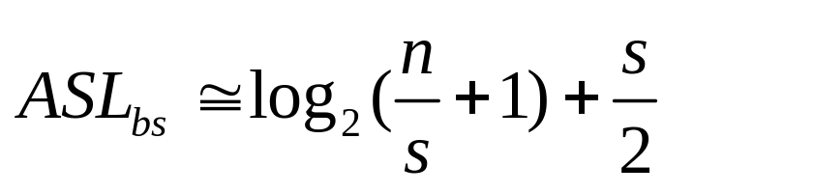
分块查找性能分析
查找效率：ASL=L_{b}+L_{w}
对索引表查找的ASL
对块内查找的ASL
S为每块内部的记录个数，n/s即块的数目
例如，当n=9，s=3时，ASL_{bs}=3.5,而折半法为3.1,顺序法为5

Slide 29
分块查找优缺点
优点：插入和删除比较容易，无需进行大量移动。
缺点：要增加一个索引表的存储空间并对初始索引表进行排序运算。
适用情况：如果线性表既要快速查找又经常动态变化，则可采用分块查找。

Slide 30
7.3 树表的查找
二叉排序树
平衡二叉树
B-树
B⁺树
键树
表结构在查找过程中动态生成
对于给定值key
若表中存在，则成功返回；
否则插入关键字等于key 的记录

Slide 31
二叉排序树
二叉排序树或是空树，或是满足如下性质的二叉树：
(1)若其左子树非空，则左子树上所有结点的值均小于根结点的值；
(2)若其右子树非空，则右子树上所有结点的值均大于等于根结点的值；
(3)其左右子树本身又各是一棵二叉排序树

Slide 32
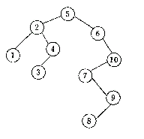
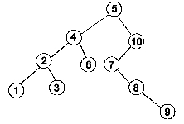
练习
下列图形中，哪个不是二叉排序树 ？

Slide 33
练习
45
中序遍历二叉排序树后的结果有什么规律？
12
53
3
37
100
61
24
90
3，12，24，37，45，53，61，78，90，100
78
递增
得到一个关键字的递增有序序列

Slide 34
二叉排序树的操作－查找
  若查找的关键字等于根结点，成功
  否则
  若小于根结点，查其左子树
  若大于根结点，查其右子树
  在左右子树上的操作类似
122
99
250
110
200
300
105
230
216

Slide 35
【算法思想】
（1）若二叉排序树为空，则查找失败，返回空指针。
（2）若二叉排序树非空，将给定值key与根结点的关键字T->data.key进行比较：
① 若key等于T->data.key，则查找成功，返回根结点地址；
② 若key小于T->data.key，则进一步查找左子树；
③ 若key大于T->data.key，则进一步查找右子树。

Slide 36
【算法描述】
BSTree SearchBST(BSTree T,KeyType key) {
if((!T) || key==T->data.key) return T;
else if (key<T->data.key) return SearchBST(T->lchild,key); //在左子树中继续查找
else return SearchBST(T->rchild,key); //在右子树中继续查找
} // SearchBST

Slide 37
二叉排序树的操作－插入
      若二叉排序树为空，则插入结点应为根结点
      否则，继续在其左、右子树上查找
        树中已有，不再插入
        树中没有，查找直至某个叶子结点的左子树或右子树为空为止，则插入结点应为该叶子结点的左孩子或右孩子
插入的元素一定在叶结点上

Slide 38
二叉排序树的操作－插入
45
12
53
插入结点20
3
37
100
61
24
90
20
78

Slide 39
二叉排序树的操作－生成
      从空树出发，经过一系列的查找、插入操作之后，可生成一棵二叉排序树
{10， 18， 3， 8， 12， 2， 7}
10
10
10
10
10
18
3
18
3
18
3
18
8
8
12
10
10
3
18
3
18
2
8
12
2
8
12
7

Slide 40
二叉排序树的操作－生成
不同插入次序的序列生成不同形态的二叉排序树
40，24，12，37，55
12，24，37，40，55
12
40
24
24
55
37
12
37
40
55

Slide 41
二叉排序树的操作－删除
将因删除结点而断开的二叉链表重新链接起来
防止重新链接后树的高度增加

Slide 42
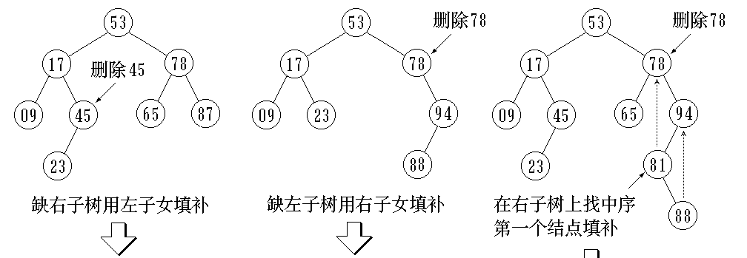
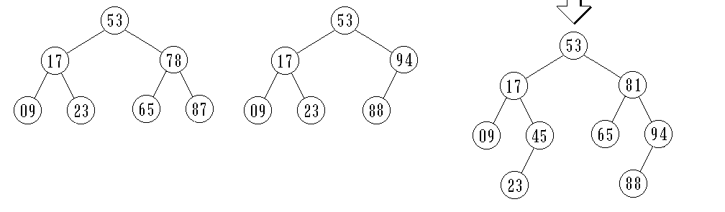

Slide 43
删除叶结点，只需将其双亲结点指向它的指针清零，再释放它即可。
被删结点缺右子树，可以拿它的左子女结点顶替它的位置，再释放它。
被删结点缺左子树，可以拿它的右子女结点顶替它的位置，再释放它。
被删结点左、右子树都存在，可以在它的右子树中寻找中序下的第一个结点(关键码最小),用它的值填补到被删结点中，再来处理这个结点的删除问题。

Slide 44
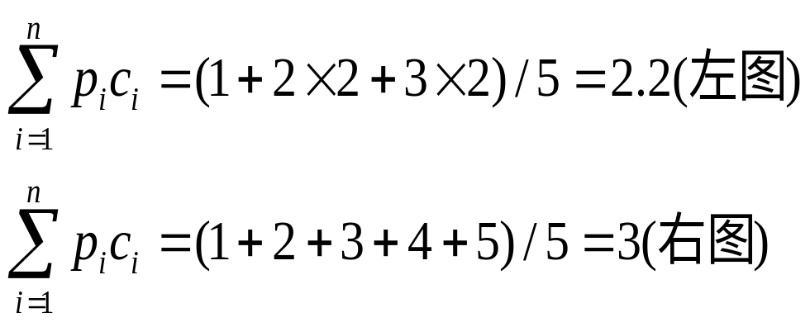
查找的性能分析
12
40
24
24
55
37
12
37
40
55
第i层结点需比较i次。在等概率的前提下，上述两图的平均查找长度为：

Slide 45
查找的性能分析
平均查找长度和二叉树的形态有关，即，
最好：log₂n（形态匀称，与二分查找的判定树相似）
最坏: （n+1)/2（单支树）
12
40
24
24
55
37
12
37
40
55

Slide 46
问题：如何提高二叉排序树的查找效率？
尽量让二叉树的形状均衡
平衡二叉树
左、右子树是平衡二叉树；
所有结点的左、右子树深度之差的绝对值≤ 1
平衡因子:该结点左子树与右子树的高度差

Slide 47
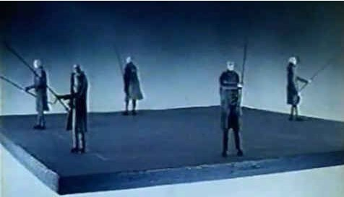
1989奥斯卡是最佳短片奖--《Balance》
世界需要平衡，破坏平衡的一方，也许会一时很强势的称霸，最终的结局逃不过孤立和落空

Slide 48
任一结点的平衡因子只能取：-1、0 或 1；如果树中任意一个结点的平衡因子的绝对值大于1，则这棵二叉树就失去平衡，不再是AVL树；
对于一棵有n个结点的AVL树，其高度保持在O(log₂n)数量级，ASL也保持在O(log₂n)量级。

Slide 49
练习：判断下列二叉树是否AVL树？
-1
2
1
-1
-1
0
0
0
1
0
1
0
0
(a) 平衡树 (b) 不平衡树

Slide 50
如果在一棵AVL树中插入一个新结点，就有可能造成失衡，此时必须重新调整树的结构，使之恢复平衡。我们称调整平衡过程为平衡旋转。
LL平衡旋转
RR平衡旋转
LR平衡旋转
RL平衡旋转
保证二叉排序树的次序不变

Slide 51
平衡二叉树
定义：或者是一棵空树，
或者是具有下列性质的二叉树：
(1)左子树和右子树都是平衡二叉树；
(2)左子树和右子树的深度之差≤1。
Balanced Binary Tree，又称AVL树
AVL: Adelson-Velskii and Landis

Slide 52
平衡二叉树
例
5
4
8
5
2
是平衡树
4
8
2
1
不是平衡树

Slide 53
平衡二叉树
平衡因子(Balance Factor)：
＝左子树的深度－右子树的深度
=>平衡二叉树上：平衡因子= -1、0或1。
=>如果二叉树上所有结点的平衡因子的绝对值都≤1，则它是一棵平衡二叉树；
=>如果二叉树上有一个结点的平衡因子的绝对值>1，则它不是平衡二叉树。

Slide 54
平衡二叉树
平衡二叉树的类型定义：
typedef struct Tnode
{ KeyType key；//ElemType *otherinfo
int bf；//结点的平衡因子
struct Tnode *lc；//左孩子指针
struct Tnode *rc; //右孩子指针
struct Tnode *parents；//双亲指针
} *Tree；

Slide 55
平衡二叉树
构造平衡二叉树的方法(要点)：
在构造二叉排序树的过程中，如果出现不平衡结点，需采用平衡方法将二叉树调整成平衡二叉树，其要点是：
将关键字中间值的结点作为根结点，再重新连接相关结点，构成平衡二叉树。

Slide 56
平衡二叉树
不平衡二叉树的基本形态：
1
a
2
a
b
b
c
c
3
4
a
a
b
b
c
c

Slide 57
平衡二叉树
二叉排序树的基本平衡方法：
1
a
b
b
p
a
p
b->rc=a

Slide 58
平衡二叉树
二叉排序树的基本平衡方法：
2
a
b
b
a
p
p
b->lc=a

Slide 59
平衡二叉树
二叉排序树的基本平衡方法：
3
a
p
b
b
a
p
p->lc=b
p->rc=a
[ b<p<a ]

Slide 60
平衡二叉树
二叉排序树的基本平衡方法：
4
a
p
b
a
b
p
p->rc=b
p->lc=a
[ a<p<b ]

Slide 61
平衡二叉树
二叉排序树的基本平衡方法：
5
a
b
b
c
d
e
a
d
e
p
c
e
p
q=b;
a->lc=e;
q->rc=a;

Slide 62
平衡二叉树
二叉排序树的基本平衡方法：
5
a
b
b
c
d
e
a
d
e
c
p
e
p
q=b;
a->lc=e;
q->rc=a;

Slide 63
平衡二叉树
二叉排序树的基本平衡方法：
6
a
c
b
c
a
e
d
e
d
b
d
p
p
q=c;
a->rc=d;
q->lc=a;

Slide 64
平衡二叉树
二叉排序树的基本平衡方法：
6
a
c
b
c
a
e
d
e
d
b
d
p
p
q=c;
a->rc=d;
q->lc=a;

Slide 65
平衡二叉树
二叉排序树的基本平衡方法：
7
a
e
b
c
b
a
p
d
e
d
p
c
p
q=e;
b->rc=p;
q->lc=b;
q->rc=a;

Slide 66
平衡二叉树
二叉排序树的基本平衡方法：
7
a
e
b
c
b
p
a
d
e
d
p
c
p
q=e;
q->lc=b;
a->rc=p;
q->rc=a;

Slide 67
平衡二叉树
二叉排序树的基本平衡方法：
8
a
d
b
c
p
c
a
d
e
b
e
p
p
q=d;
q->rc=c;
a->rc=p;
q->lc=a;

Slide 68
平衡二叉树
二叉排序树的基本平衡方法：
8
a
d
b
c
p
a
c
d
e
b
p
e
p
q=d;
c->lc=p;
q->rc=c;
q->lc=a;

Slide 69
平衡二叉树
构造平衡二叉树示例：
如：依次插入的关键字为 5, 4, 2, 8, 6, 9
5
4
4
4
2
5
2
6
2
8
5
8
6

Slide 70
平衡二叉树
4
2
6
5
8
6
9
4
8
继续插入关键字9
2
5
9

Slide 71
平衡二叉树
平衡二叉树的查找性能分析:
在平衡树上进行查找的过程和二叉排序树相同，因此，查找过程中和给定值进行关键字的比较次数不超过平衡树的深度。
问：含有n个关键字的平衡二叉树可能达到的最大深度是多少?

Slide 72
平衡二叉树
n=0
n=1
n=2
在平衡二叉树上进行查找的时间复杂度为O(logn)
Φ
最大深度为0
最大深度为1
最大深度为2
n = 7
n = 4
最大深度为3
最大深度为4

Slide 73
小结
介绍二叉排序树的基本概念、查找算法、插入算法和删除算法。
依据数据元素构造二叉排序树，其形状跟数据及其输入顺序都有关。
中序遍历二叉排序树可以得到排序序列。
介绍8种二叉排序树的基本平衡方法。

Slide 74
练习：请将下面序列构成一棵平衡二叉排序树
（ 13，24，37，90，53）
需要RL平衡旋转
(绕C先顺后逆）
0
24
0
13
-1
24
-1
13
-2
13
0
13
0
37
-1
37
-2
37
0
24
0
53
-1
24
需要RR平衡旋转
(绕B逆转,B为根）
0
37
0
90
1
90
0
37
0
90
0
53
0
53
0
37
0
90

Slide 75
变种的AVL树－－红黑树
Red-Black tree, 简称RB-Tree
它是在1972年由鲁道夫·贝尔发明的，他称之为“对称二叉B树”，它现代的名字是在 Leo J. Guibas 和 Robert Sedgewick 于1978年写的一篇论文中获得的
特点：利用对树中的结点 “红黑着色”的要求，降低了平衡性的条件，达到局部平衡，有着良好的最坏情况运行时间，它可以在O(log n)时间内做查找，插入和删除，这里的n是树中元素的数目。

Slide 76
红黑树的定义
平衡的扩充二叉搜索树，满足下面条件：
  颜色特征：每个结点为“黑色”或“红色”
  根特征：根结点永远是“黑色”的
  外部特征：扩充外部叶结点都是空的“黑色”结点
  内部特征：“红色”结点的两个子结点都是“黑色”的，即：不允许两个连续的红色结点
  深度特征：对于每个结点，从该结点到其所有子孙叶结点的路径中所包含的黑色结点数量必须相同

Slide 77
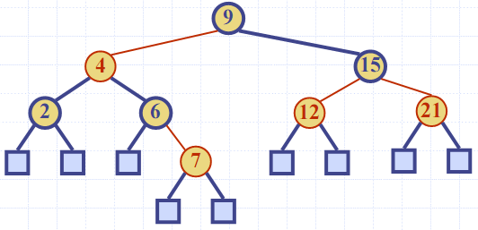
红黑树示例
树结点的结构
Key
Data
Color
parent
lchild
rchild

Slide 78
红黑树的应用
C++ STL中的关联式容器：集合set、多重集合multiset、映射map、多重映射multimap
  JAVA集合框架：TreeSet和TreeMap
  在Linux内核中，用于组织虚拟区间的数据结构也是红黑树
代码参见：
linux/include/linux/rbtree.h
linux/lib/rbtree.c

Slide 79
B-树的引入
二叉树是二分树，多分树是二叉树的推广。多分树主要适用于静态的索引数据文件，在插入和删除的时候需要把插入位置之后的每个记录都要向后移动，从而导致增加新的索引项和索引页块，需要对外存上的页块进行大量的调整。因此对于经常需要插入和删除的动态索引顺序文件，使用多分树并不合适，需要采用动态索引结构，即B树和B+树。
B树是一种自平衡树，是AVL树的一般化，它维护有序数据并允许以对数时间进行搜索，顺序访问，插入和删除。与AVL树不同的是，B树非常适合读取和写入相对较大的数据块（如光盘）的存储系统。它通常用于数据库和文件系统。

Slide 80
B-树基本概念
定义(R. Bayer和E. Maccreight): 或者为空树, 或者为满足下列5个特性的m叉树:
(1)树中每个结点至多有m棵子树；
(2)根结点或为叶子结点, 或至少有两颗子树;
(3)除根结点之外的所有分支结点，至少有⎡m/2⎤颗子树；
Notes:
二叉树是二分树，多分树是二叉树的推广。多分树主要适用于静态的索引数据文件，在插入和删除的时候需要把插入位置之后的每个记录都要向后移动，从而导致增加新的索引项和索引页块，需要对外存上的页块进行大量的调整。因此对于经常需要插入和删除的动态索引顺序文件，使用多分树并不合适，需要采用动态索引结构，即B树和B+树。B树是一种自平衡树，是AVL树的一般化，它维护有序数据并允许以对数时间进行搜索，顺序访问，插入和删除。与AVL树不同的是，B树非常适合读取和写入相对较大的数据块（如光盘）的存储系统。它通常用于数据库和文件系统。

Slide 81
B-树基本概念
(4)分支结点：(n, A₀, k₁, A₁, k₂, A₂, …, k_{n} , A_{n}) 其中，n为关键字的个数，关键字k_{i}<k_{i+1}，A_{i}指向子树根结点，且子树上所有关键字<k_{i+1}；A_{n}指向的子树中所有结点的关键字>k_{n}。
(5)所有叶子结点都出现在同一个层上，并且不带信息 (实际上这些结点不存在，指向这些结点的指针为空；这些结点可以看作是查找失败的结点)。

Slide 82
B-树基本概念
例如：4阶B-树含14个关键字，深度为4。
1 50
n
K₁
A₃
1 15
2 71 84
4阶
2 3 8
3 20 26 43
2 56 62
1 78
2 89 96
B-树是一种平衡的m路查找树。

Slide 83
B-树基本概念
B-树的特性
(1)关键字集合分布在整颗树中；
(2)一个关键字出现且只出现在一个结点中；
(3)搜索有可能在非叶子结点结束；
(4)搜索性能等价于在关键字集内做二分查找；
(5)自动层次控制。

Slide 84
B树出现的目的
B树的出现是为了弥补不同的存储级别之间的访问速度上的巨大差异，实现高效的 I/O。平衡二叉树的查找效率是非常高的，并可以通过降低树的深度来提高查找的效率。但是当数据量非常大，树的存储的元素数量是有限的，这样会导致二叉查找树结构由于树的深度过大而造成磁盘I/O读写过于频繁，进而导致查询效率低下。另外数据量过大会导致内存空间不够容纳平衡二叉树所有结点的情况。B树是解决这个问题的很好的结构。

Slide 85
B树的检索
根据要查找的关键码key，在根节点的关键码集合中进行顺序或二分法检索，若key = ki，则检索成功；
否则，key一定在某 ki 和 ki+1 之间，用一个指针在所指节点继续查找，重复上述检索过程，直到检索成功；或指针为空，则检索失败。
整个检索过程中访外次数与B树的高度成正比。

Slide 86
B树的插入
针对m阶高度h的B树，插入一个元素时，首先在B树中是否存在，如果不存在，即在叶子结点处结束，然后在叶子结点中插入该新的元素
  若该节点元素个数小于m-1，直接插入；
  若该节点元素个数等于m-1，引起节点分裂；以该节点中间元素为分界，取中间元素（偶数个数，中间两个随机选取）插入到父节点中；
  重复上面动作，直到所有节点符合B树的规则；最坏的情况一直分裂到根节点，生成新的根节点，高度增加1。
上面三点为插入动作的核心，接下来以5阶B树为例，详细讲解插入的动作。
  5阶B树关键点:
  2<=根节点子节点个数<=5
  3<=内节点子节点个数<=5
  1<=根节点元素个数<=4
  2<=非根节点元素个数<=4

Slide 87
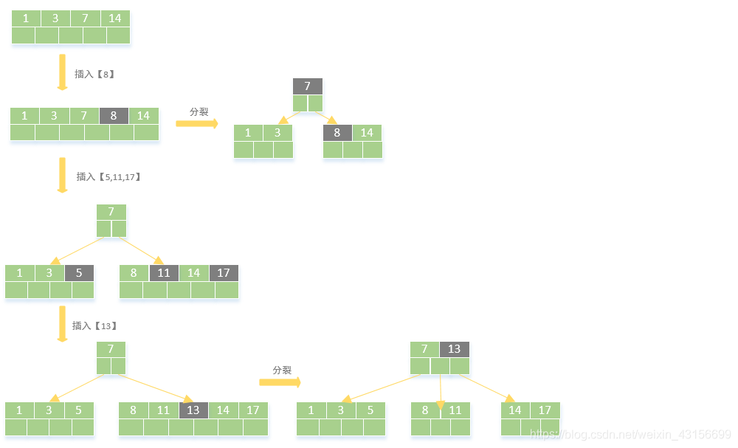

Slide 88
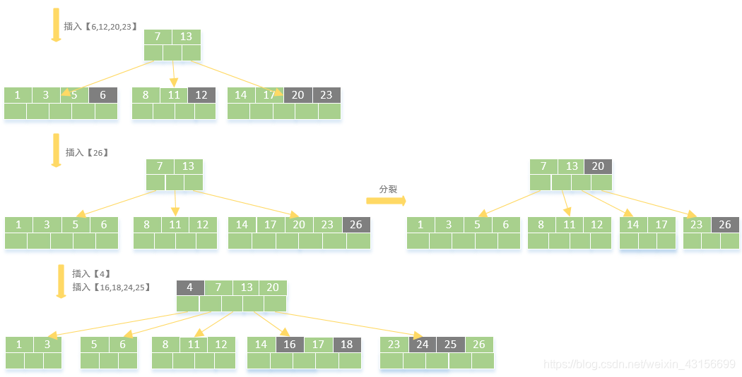
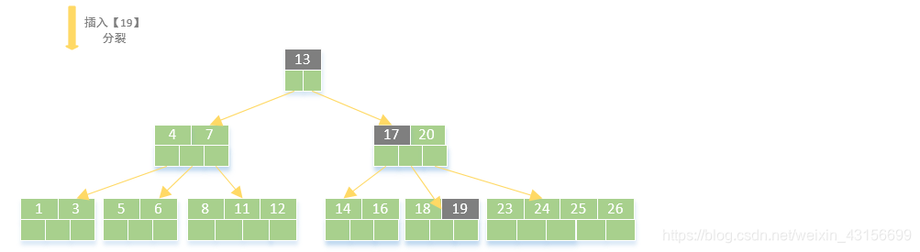

Slide 89
B树的删除
首先查找B树中需删除的元素,如果该元素在B树中存在，则将该元素在其结点中进行删除；删除该元素后，首先判断该元素是否有左右孩子结点，如果有，则上移孩子结点中的某相近元素(“左孩子最右边的节点”或“右孩子最左边的节点”)到父节点中，然后是移动之后的情况；如果没有，直接删除。
  某结点中元素数目小于（m/2）-1,(m/2)向上取整，则需要看其某相邻兄弟结点是否丰满；
  如果丰满（结点中元素个数大于(m/2)-1），则向父节点借一个元素来满足条件；
  如果其相邻兄弟都不丰满，即其结点数目等于(m/2)-1，则该结点与其相邻的某一兄弟结点进行“合并”成一个结点；
接下来还以5阶B树为例，详细讲解删除的动作：
  关键要领，元素个数小于2(m/2 -1)就合并，大于4(m-1)就分裂
  如图依次删除依次删除【8】,【20】,【18】,【5】

Slide 90
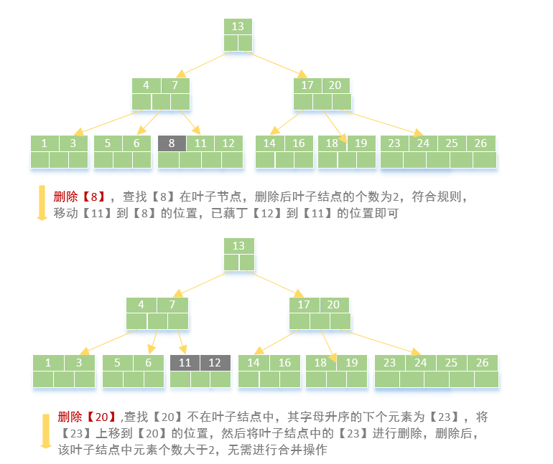

Slide 91
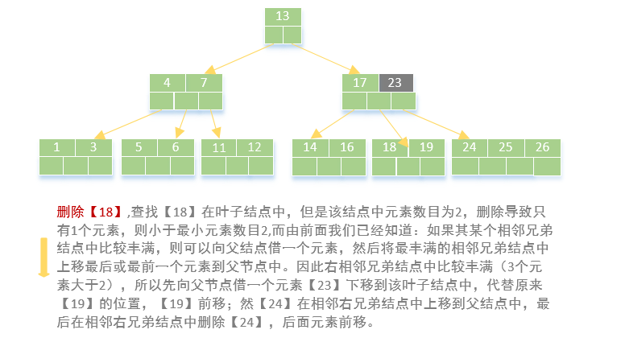

Slide 92
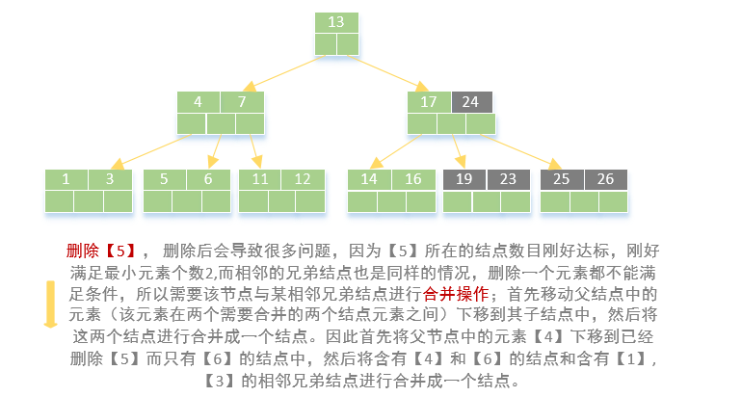

Slide 93
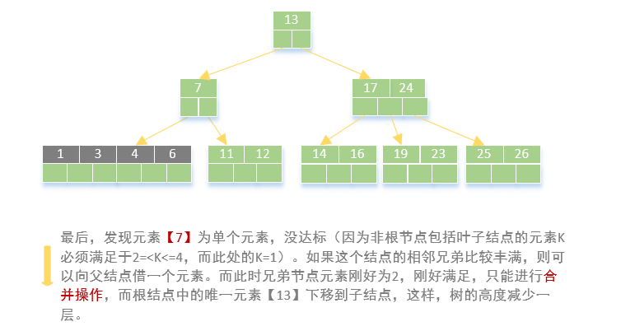
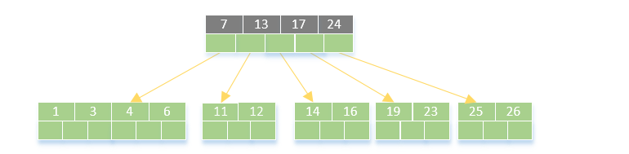

Slide 94
B+树
B+树是B-树的一种变型树。
结构特点：每个结点中含有n个关键字和 n 个指向子树根结点的指针(n, K₁, A₁, K₂, A₂, …, K_{n} , A_{n})；并且所有叶子结点(最底层结点)彼此链接成一个有序链表，其头指针指向含最小关键字的结点。
每个叶节点中至少包含 m/2（向下取整）个关键码，所有主文件记录的索引项都存放在B+树的叶节点中。所有内部节点都看成是索引的索引。节点中仅包含它的各个子节点中最大（或最小）关键码的分界值以及指向子节点的指针

Slide 95
B+树
每个非叶子结点中的关键字K_{i} 是指针A_{i} 指向的子树中最大的关键字。
所有叶子结点都在同一层上，包含了全部关键字的信息.
40 60
20 28 40
49 60
12 20
22 28
30 40
42 45 49
51 60

Slide 96
B+树的检索、插入和删除
检索
  在B+树中检索关键码key的方法与B树的检索方式相似，但若在内部节点中找到检索的关键码时，检索并不会结束，要继续找到B+树的叶子结点为止。
插入
  与B树的插入操作相似，总是插到叶子结点上。当叶节点中原关键码的个数等于m时，该节点分裂成两个节点，分别使关键码的个数为 (m+1)/2 （向上取整）和 (m+1)/2 （向下取整）。
删除
  仅在叶节点删除关键码。若因为删除操作使得节点中关键码数少于 m/2（向下取整）时，则需要调整或者和兄弟节点合并。合并的过程和B树类似，区别是父节点中作为分界的关键码不放入合并后的节点中。

Slide 97
B+树与B树的差异
B+树 | B树
有m颗子树的节点中含有 m 个关键码 | 有m颗子树的节点中含有 m-1 个关键码
所有的叶子结点中包含了完整的索引信息，包括指向含有这些关键字记录的指针，中间节点每个元素不保存数据，只用来索引 | B树中非叶子节点的关键码与叶子结点的关键码均不重复，它们共同构成全部的索引信息
所有的非叶子节点可以看成是高层索引， 结点中仅含有其子树根结点中最大（或最小）关键字 | B 树的非叶子节点包含需要查找的有效信息

Slide 98
7.4 哈希表的查找
基本思想：记录的存储位置与关键字之间存在对应关系，Loc(i)=H(keyi)
哈希函数
关键字
集合
hash
存储地址
集合
优点：查找速度极快O(1),查找效率与元素个数n无关

Slide 99
例1
若将学生信息按如下方式存入计算机，如：
将2001011810201的所有信息存入V[01]单元；
将2001011810202的所有信息存入V[02]单元；
……
将2001011810231的所有信息存入V[31]单元。
查找2001011810216的信息，可直接访问V[16]！

Slide 100
例2
数据元素序列(14，23，39，9，25，11)，若规定每个元素k的存储地址H（k）＝k，请画出存储结构图。
地址
…
9
…
11
…
14
…
23
24
25
…
39
…
内容
9
11
14
23
25
39

Slide 101
如何查找
地址
…
9
…
11
…
14
…
23
24
25
…
39
…
内容
9
11
14
23
25
39
根据哈希函数H（k）＝k
查找key=9,则访问H(9)=9号地址，若内容为9则成功；
若查不到，则返回一个特殊值，如空指针或空记录。

Slide 102
有关术语
哈希（hash)方法(杂凑法)
选取某个函数，依该函数按关键字计算元素的存储位置，并按此存放；
查找时，由同一个函数对给定值k计算地址，将k与地址单元中元素关键码进行比，确定查找是否成功。
哈希函数(杂凑函数)：哈希方法中使用的转换函数

Slide 103
有关术语
哈希表(杂凑表)：按上述思想构造的表
地址
…
9
…
11
…
14
…
23
24
25
…
39
…
内容
9
11
14
23
25
39
冲 突：不同的关键码映射到同一个哈希地址
      key1≠key2，但H(key1)=H(key2)
同义词：具有相同函数值的两个关键字

Slide 104
冲突现象举例
（14，23，39，9，25，11）
哈希函数：H(k)=k mod 7
0 1 2 3 4 5 6
6个元素用7个
地址应该足够!
14
23
39
9
25
H(14)=14%7=0
11
H(25)=25%7=4
H(11)=11%7=4
同义词
有冲突

Slide 105
如何减少冲突
冲突是不可能避免的
构造好的哈希函数
制定一个好的解决冲突方案

Slide 106
哈希函数的构造方法
根据元素集合的特性构造
地址空间尽量小
均匀
直接定址法
数字分析法
平方取中法
折叠法
除留余数法
随机数法

Slide 107
直接定址法
Hash(key) = a·key + b (a、b为常数)
优点：以关键码key的某个线性函数值为哈希地址，不会产生冲突。
缺点：要占用连续地址空间，空间效率低。

Slide 108
直接定址法
例： {100，300，500，700，800，900}，
哈希函数Hash(key)=key/100
0 1 2 3 4 5 6 7 8 9
100
300
500
700
800
900

Slide 109
除留余数法 （最常用重点掌握）
Hash(key)=key mod p (p是一个整数)
关键：如何选取合适的p？
技巧：设表长为m，取p≤m且为质数

Slide 110
除留余数法 （最常用重点掌握）
设关键字集={ 15, 45, 18, 39, 24, 33, 21 }，哈希表表长m=20。
则若取p=9(含质因子3)，则哈希地址为{ 6, 0, 0, 3, 6, 6, 3 }，冲突现象严重；
若取p=11(质数)，则哈希地址为{ 4, 1, 7, 6, 2, 0, 10 }，没有产生冲突现象。

Slide 111
构造哈希函数考虑的因素
① 执行速度（即计算哈希函数所需时间）；
② 关键字的长度；
③ 哈希表的大小；
④ 关键字的分布情况；
⑤ 查找频率。

Slide 112
处理冲突的方法
1.开放定址法
2.链地址法

Slide 113
1.开放定址法（开地址法）
基本思想：有冲突时就去寻找下一个空的哈希地址，只要哈希表足够大，空的哈希地址总能找到，并将数据元素存入。
线性探测法
二次探测法
伪随机探测法

Slide 114
线性探测法
H_{i}=(Hash(key)+d_{i}) mod m ( 1≤i < m )
其中：m为哈希表长度
d_{i} 为增量序列 1，2，…m-1，且d_{i}=i
一旦冲突，就找下一个空地址存入

Slide 115
线性探测法
关键码集为 {47，7，29，11，16，92，22，8，3}，
设：哈希表表长为m=11；
哈希函数为Hash(key)=key mod 11
0 1 2 3 4 5 6 7 8 9 10
11
22
92
16
3
29
8
 |  |  | 47 |  |  |  | 7
△ ▲ △ △
① 47、7、11、16、92没有冲突
② Hash(29)=7，有冲突，由H₁=(Hash(29)+1) mod 11=8，哈希地址8为空，因此将29存入
③ 3 连续移动了两次

Slide 116
线性探测法的特点
优点：只要哈希表未被填满，保证能找到一个空地址单元存放有冲突的元素。
缺点：可能使第i个哈希地址的同义词存入第i+1个地址，这样本应存入第i+1个哈希地址的元素变成了第i+2个哈希地址的同义词，……，产生“聚集”现象，降低查找效率。
解决方案：二次探测法

Slide 117
二次探测法
关键码集为 {47，7，29，11，16，92，22，8，3}，
设： 哈希函数为Hash(key)=key mod 11
H_{i}=(Hash(key)±d_{i}) mod m
其中：m为哈希表长度；
d_{i}为增量序列 1²，-1²，2²，-2²，…，q²
0 1 2 3 4 5 6 7 8 9 10
11
22
3
47
92
16
7
29
8
△ ▲ △ △
Hash(3)=3，哈希地址冲突，由
H₁=(Hash(3)+1²) mod 11=4，仍然冲突；
H₂=(Hash(3)-1²) mod 11=2，找到空的哈希地址，存入。

Slide 118
伪随机探测法
H_{i}=(Hash(key)+d_{i}) mod m ( 1≤i < m )
其中：m为哈希表长度
d_{i} 为随机数

Slide 119
开放地址法建立哈希表步骤
step1 取数据元素的关键字key，计算其哈希函数值（地址）。若该地址对应的存储 空间还没有被占用，则将该元素存入；否则执行step2解决冲突。
step2 根据选择的冲突处理方法，计算关键字key的下一个存储地址。若下一个存储地址仍被占用，则继续执行step2，直到找 到能用的存储地址为止。

Slide 120
2.链地址法(拉链法）
基本思想：相同哈希地址的记录链成一单链表，m个哈希地址就设m个单链表，然后用用一个数组将m个单链表的表头指针存储起来，形成一个动态的结构
^
14
1
27
^
79
0 1 2 3 4 5 6 7 8 9 10 11 12
^
68
55
^
^
^
19
^
84
^
20
^
^
23
^
10
^
11
^

Slide 121
链地址法建立哈希表步骤
step1 取数据元素的关键字key，计算其哈希函数值（地址）。若该地址对应的链表为空，则将该元素插入此链表；否则执行step2解决冲突。
step2 根据选择的冲突处理方法，计算关键字key的下一个存储地址。若该地址对应的链表为不为空，则利用链表的前插法或后插法将该元素插入此链表。

Slide 122
链地址法的优点：
非同义词不会冲突，无“聚集”现象
链表上结点空间动态申请，更适合于表长不确定的情况

Slide 123
哈希表的查找
给定k值
给定值与关键字比较
计算H(k)
Y
此地址为空
N
查找失败
Y
关键字==k
查找成功
N
按处理冲突
方法计算Hi

Slide 124
哈希表的查找
ASL=(1*6+2+3*3+4+9)/12=2.5
已知一组关键字(19,14,23,1,68,20,84,27,55,11,10,79)
哈希函数为：H(key)=key MOD 13, 哈希表长为m=16，
设每个记录的查找概率相等
(1) 用线性探测再散列处理冲突，即Hi=(H(key)+di) MOD m
0 1 2 3 4 5 6 7 8 9 10 11 12 13 14 15
14
1
68
27
55
19
20
84
79
23
11
10
1 2 1 4 3 1 1 3 9 1 1 3
H(19)=6
H(14)=1
H(27)=1 冲突，H1=(1+1)MOD16=2
冲突，H2=(1+2)MOD16=3
冲突，H3=(1+3)MOD16=4
H(23)=10
H(1)=1 冲突，H1=(1+1) MOD16=2
H(68)=3
H(20)=7

Slide 125
哈希表的查找
ASL=(1*6+2*4+3+4)/12=1.75
(2) 用链地址法处理冲突
关键字(19,14,23,1,68,20,84,27,55,11,10,79)
^
14
1
27
^
79
0 1 2 3 4 5 6 7 8 9 10 11 12
^
68
55
^
^
^
19
^
84
^
20
^
^
23
^
10
^
11
^

Slide 126
思考
关键字(19,14,23,1,68,20,84,27,55,11,10,79)
无序表查找ASL?
有序表折半查找ASL?

Slide 127
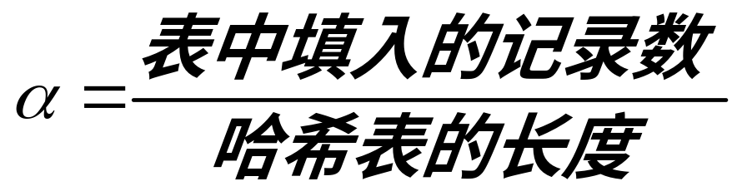
哈希表的查找效率分析
O(1)?
使用平均查找长度ASL来衡量查找算法，ASL取决于
        哈希函数
        处理冲突的方法
        哈希表的装填因子
α 越大，表中记录数越多，说明表装得越满，发生冲突的可能性就越大，查找时比较次数就越多。

Slide 128
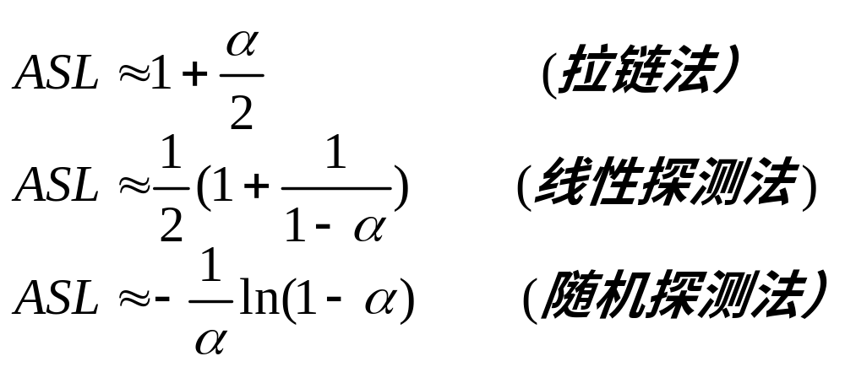
哈希表的查找效率分析
ASL与装填因子α有关！既不是严格的O(1)，也不是O(n)

Slide 129
几点结论
对哈希表技术具有很好的平均性能，优于一些传统的技术
链地址法优于开放地址法
除留余数法作哈希函数优于其它类型函数

Slide 130
哈希表应用举例
编译器对标识符的管理多是采用哈希表
构造Hash函数的方法：
将标识符中的每个字符转换为一个非负整数
将得到的各个整数组合成一个整数（可以将第一个、中间的和最后一个字符值加在一起，也可以将所有字符的值加起来）
将结果数调整到0~M-1范围内，可以利用取模的方法，Ki%M（M为素数）

Slide 131
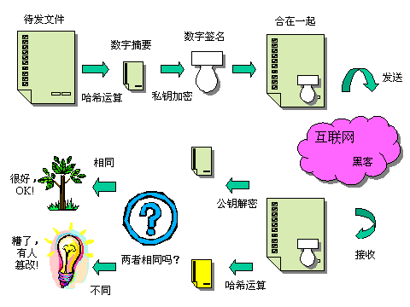
哈希函数在信息安全领域中的应用

Slide 132
小结
1.熟练掌握顺序表和有序表（折半查找）的查找算法及其性能分析方法；
2.熟练掌握二叉排序树的构造和查找算法及其性能分析方法；
3.熟练掌握二叉排序树的插入算法，掌握删除方法；
4.掌握平衡二叉树的定义
5.熟练掌握哈希函数（除留余数法）的构造
6.熟练掌握哈希函数解决冲突的方法及其特点
    开放地址法（线性探测法、二次探测法）
    链地址法
    给定实例计算平均查找长度ASL，ASL依赖于装填因子α

